Slide 1
Proyecto capstone ‘Seguro A casa’
Integrantes: Diego Abarca, Francisco Reyes y Guillermo Marín
Fecha: 01/09/2024

Slide 2
Problemática.
La problemática que nosotros intentamos resolver con nuestro proyecto de React Native con Expo es la falta de seguimiento y control en tiempo real de los vehículos escolares. Actualmente, muchos padres y administradores carecen de una forma eficiente de monitorear la ubicación de los buses escolares, lo que puede generar incertidumbre y preocupaciones sobre la seguridad de los estudiantes.

Slide 3
Solución.
Tu aplicación proporciona una solución al ofrecer un sistema centralizado donde los administradores pueden registrar a los conductores y realizar un seguimiento en tiempo real de los vehículos, mejorando así la seguridad y la eficiencia del servicio de transporte escolar.

Slide 4
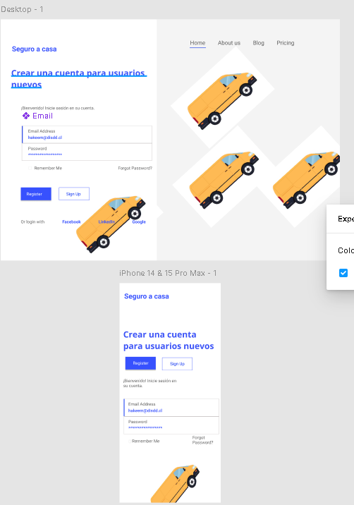
Mock-Up
Login

Slide 5
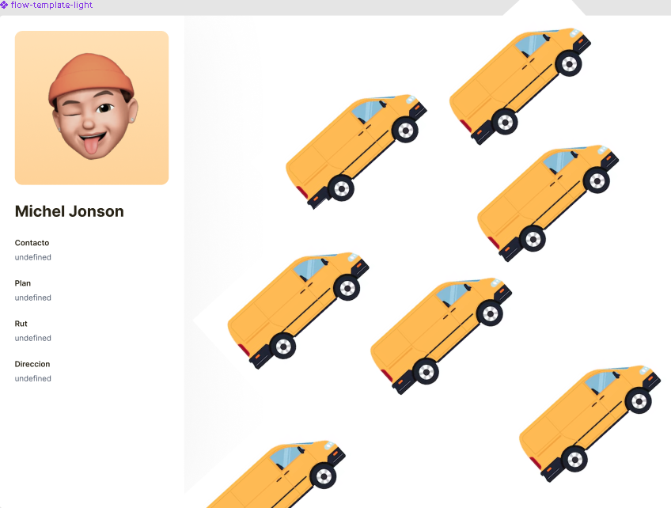
Perfil

Slide 6
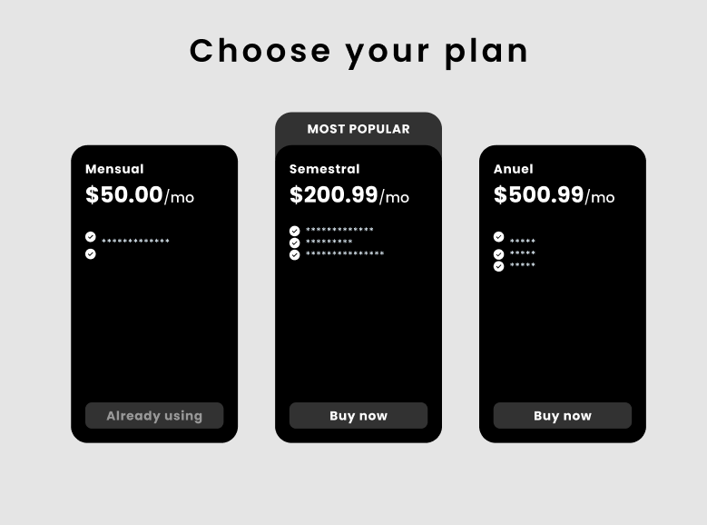
Mensualidad

Slide 7
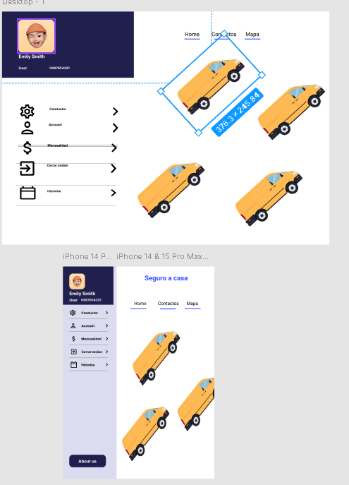
Home

Slide 8
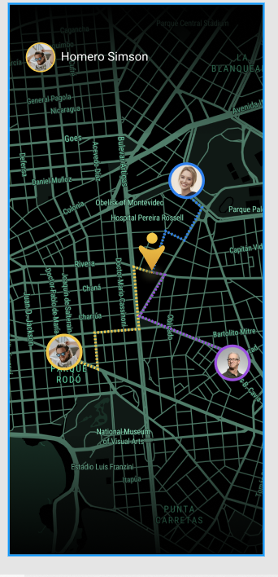
Ruta

Slide 9
Conclusión.
En conclusión, este sistema optimiza la gestión del transporte escolar al permitir un registro eficiente de la información de los usuarios y facilitar la consulta de horarios. Además, centraliza la administración de métodos de pago, simplificando la planificación y la gestión financiera. Así, mejora tanto la eficiencia como la accesibilidad del servicio, ofreciendo una solución integral para satisfacer las necesidades de los usuarios de manera efectiva.

